Slide 1
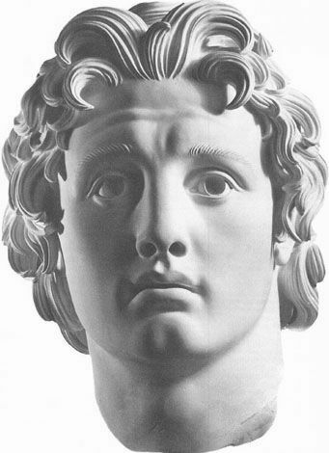
Ma’ruzachi : Nazirov Baxtiyor Safarovich
11-MAVZU: MAKIDONIYALIK ALEKSANDRNING BAQTRIYA VA SUG’DIYONAGA YURISHLARI

Slide 2
Reja:
Aleksandirning O’rta Osiyoga qilgan yurishning manbalarda yoritilishi;
Aleksandrning Sharqqa yurishlarini boshlanishi;
Aleksandirning O’rta Osiyoga qilgan yurishlari;
Markaziy Osiyo xalqlarining Yunon-makedonlar bosqinchilariga qarshi kurashi.

Slide 3
Aleksandirning O’rta Osiyoga qilgan yurishning manbalarda yoritilishi

Slide 4
Diodor
Diodor (miloddan avvalgi 90—21-yillar). Yirik tarixchi olim; asli Sisiliyaga qarashli Argiriya shahridan. Dio­dor «Tarixiy kutubxona» nomli 40 kitobdan iborat asar yozib qoldirgan. Umumiy tarix yo’nalishida yozilgan bu asar asosan Yunoniston va Rimning qadim zamonlardan to milodning I asr o’rtalarigacha bo’lgan tarixini o’z ichiga oladi. Asarda Sharq; xalqlari, shuningdek, O’rta Osiyo va O’zbekistonning qadimiy xalqlari (skiflar, saklar, massagetlar, baqtriyaliklar va b.q.), O’rta Osiyo — Eron munosabatlari haqida qimmatli ma’lumotlar bor.

Slide 5
Diodor
«Tarixiy kutubxona» to’la holda bizning zamonimizgacha yetib kelmagan. Uning faqat qadimgi Sharq xalqlarining tarixi va afsonalari haqida hikoya qiluvchi 1-5-kitoblari, Yunoniston hamda Rimning Yunon-Eron urushlari (miloddan avvalgi 500—449 yy.) dan to miloddan avvalgi 301 yilgacha bo’lgan tarixini o’z ichiga olgan 11-20- kitoblarigina saqlangan, xolos.
Asar 1774-1775 yillari I. Alekseyev tomonidan (olti qismda) va 1874—1875 yillari F. G. Mishchenko tarafidan ikki qism qilib nashr etilgan.

Slide 6
POMPEY TROG
Pompey Trog (milodgacha I-milodning I asrlari o’rtasida yashab o’tgan)- «Filipp tarixi» asari bilan mashhur bo’lgan Rim tarixchisi. 44 kitobdan iborat bu asar afsonaviy Assuriya podsholari zamonidan to Rim imperatori Av­gust (miloddan avvalgi 63 -milodning 14-yili) davrigacha dunyoda bo’lib o’tgan voqyealarni bayon qiladi, lekin aso­siy e’tibor Yunonistonning makedoniyalik Filipp II (miloddan avvalgi 359-336-yy.) va Iskandar Zulkarnayn davridagi ijtimoiy-siyosiy tarixini bayon etishga qaratilgan.

Slide 7
Pompey Trog
Mazkur asarning qimmati shundaki, u bir talay noma’lum kitoblarga suyanib yozilgan; Rim, Yunoniston kabi yirik davlatlarning paydo bo’lishi va tarixini keng yoritib bergan. Muhimi shundaki, muallif bunday davlatlar­ning oxir-oqibatda inqirozga uchrashini aytadi. Lekin, Pompey Trogning tarixiy jarayon va uning taraqqiyotiga qarashlari idealistikdir, chunki u tarixni harakatga keltiruvchi kuch urf-odat va taqdir deb hisoblagan.

Slide 8
Pompey Trog
«Filipp tarixi»da skiflar, Baktriya, Iskandar Zul­karnayn davrida Baqtriya va Sug’dda qurilgan shahar va katta imoratlar, Iskandar Zulkarnayn vafotidan keyin yuz bergan voqyealar, parfiyaliklarning kelib chiqishi, Parfiya podsholigining tashkil topishi, parfiyaliklarning urf-odatlari; Baqtriya, Parfiya va Midiyaning o’zaro munosabatlariga oid muhim ma’lumotlar mavjud.

Slide 9
Pompey Trog
Pompey Trogning mazkur asari Yustin (II—III asr) tarafidan qiskartirilib qayta ishlangan shaklda bizning zamonimizgacha yetib kelgan va Ruxl tomonidan 1935 yili chop kilingan. Asarning ruscha tarjimasi (tarjimonlar AA. Dekonskiy va M.I. Rijskiy) «Vestnik drevney isto­rii» jurnalining 1954 yil 2-4- va 1955 yil 1-sonlarida bosilgan.

Slide 10
Arrian Flaviy
Arrian Flaviy (taxminan 95-175-yy.)- yirik yunon yozuvchisi, tarixchi va geograf olim; asli Kichik Osiyoning Nikomadiya shahridan. «Iskandar haqida», «Parfiyaliklar haqida», «Hindiston» va 7 jildlik «Iskandarning yurishlari» nomli kitoblar muallifi.
O’rta Osiyo va Eronning qadimiy tarixini o’rganishda Arrianning so’nggi asari («Iskandarning yurishlari») muhim ahamiyat kasb etadi. Asarda Iskandar Zulqarnaynning Eron, O’rta Osiyo va boshka mamlakatlarga qilgan istilochilik yurishlari tarixi batafsil bayon qilingan.

Slide 11
Arrian Flaviy
Asar panegirizm ruhida yozilgan- muallif Iskandar Zulkarnayn va uning faoliyatini ko’klarga ko’tarib ulug’laydi. Shunga qaramay, asar Iskandar Zulkarnaynning harbiy yurishlari buyicha muhim va asosiy manbalardan hisob­lanadi. Mazkur asarning yana bir qimmatli tomoni shundaki, u ko’pgina qo’lyozma manbalar va rasmiy xujjatlar asosida yozilgan.
Arrian Flaviyning «Iskandarning yurishlari» asari nemis (Myuller; Leypsig, 1886 y.) hamda rus (Korenkov; Toshkent, 1912 y. va M.Ye. Sergeyenko, M.—L., 1962 y.) tillarida nashr etilgan.

Slide 12
Kvint Kursiy Ruf
Kvint Kursiy Ruf (milodning I asri) — mashhur Rim tarixchisi; Iskandar Zulkarnaynning Eron, O’rta Osiyo va boshqa mamlakatlarga qilgan harbiy yurishlari haqida 10 kitobdan iborat «Buyuk Iskandarning tarixi» nomli asar yozib qoldirgan. Muallif Ptolemey Lag va Iskandar Zulkarnaynning safdoshlari Onesikrit va Kallisfenning xotira va asarlaridan keng foydalangan.

Slide 13
Kvint Kursiy Ruf
Kvint Kursiy Rufning mazkur asarida O’rta Osiyoning Iskandar Zulkarnayn qo’shinlari tomonidan istilo qilinishi, O’rta Osiyo xalqlarining chet el bosqinchilariga qarshi kurashi, xususan, Spitamen boshliq qo’zg’olon keng yoritib berilgan.
«Buyuk Iskandarning tarixi» 1841 yili Myutzel, 1867 yili T. Nyoldeke va 1885 yili Fogel tomonidan nashr etilgan. Ruscha yangi tarjimasi B.C. Sokolov taxriri ostida chop etilgan (M., 1963 y.).

Slide 14
Тарихчи олим ва айни вақтда лашкарбоши лавозимида бўлган Птоломей ва Аристотеллар Искандар қўшинида хизмат қилиб, барча воқеа ва ҳодисаларни ёзиб боришган. Афсуски, бу маълумотларнинг кўп қисми бизгача етиб келмаган. Фақатгина кейинроқ яшаб ўтган Арриан (2 аср), Плутарх (1-2 аср) ва Юстиан (2 аср)ларнинг асарлари орқали айрим лавҳалар етиб келган

Slide 15
Искандарнинг Ўрта Осиёга юришлари тўғрисида XIX аср рус олими В.В.Григоревнинг “Поход Александра Македонского в Западный Туркистан”(1881) ҳамда И.Г.Дройзеннинг “История Эллинов” (1-3 том) асарларида шу ҳусусида бир мунча маълумотлар берилган.

Slide 16
Aleksandr Makedoniskiy
Aleksandr Makedoniskiy
(Sharq mamlakatlarida Iskandar,
Iskandar Zulqarnayn nomi bilan mashhur)
(mil. av. 356 , Pella – 323.13.6, Bobil) –
makedoniyalik sarkarda va davlat arbobi.
Makedoniya podshosi Filipp II va uning
rafiqasi Olimpiadaning o‘g‘li.

Slide 17
Буюк файласуф олим Аристотел икки йил мобайнида (эрамиздан аввалги 345-343 йиллар) унинг мураббийси бўлган. Аристотел туфайли у грек фалсафаса, маданияти ва фанини ўрганиб олди. Шу билан бирга Филипп ўғлини ёшлигидан бошлаб урушга ўргатади, унинг ўзига муносиб ворис бўлишини истайди.

Slide 18

Aleksandrning Sharqqa
yurishlarini boshlanishi

Slide 19
336 yil Filipp II fitnachilar tomonidan o‘ldirilgach, Makedoniya taxtiga o‘tirgan. 334 yil Aleksandr Sharqqa, Fors davlatiga qarshi yurish boshlaydi. Bu bosqinchilik urushi otasi Filipp II davridayoq boshlangan bo‘lib, uning o‘limi tufayli to‘xtab qolgandi.

Slide 20
Aleksandr qo‘shinida sarkardalardan Antipatr, Parmenion, Ptolemey Lag va boshqa, shuningdek 30 mingga yaqin piyoda jangchi, 5 ming otliq, yengil qurollangan yordamchi otryadlar va 160 kema bo‘lgan.

Slide 21
Aleksandr Granik (334 yil), Iss (333 yil) va Gavgamela (331 yil) janglarida Doro III qo‘shinlarini yenggan. Eronning markaziy shaharlari – Bobil, Suza, Persipol, Ekbatana hamda Misrni egallagan.

Slide 22
Aleksandrdan uzil-kesil mag’lub bo’lgan Doro III Baqtriyaga qochadi va uyerda Baqtriya satrapi ahomoniylar sulolasidan bo’lgan Bess (u podsho maqomini va Artakserks nomini olgan) tomonidan o’ldiriladi.

Slide 23
Tez orada Aleksandr qo’shinlari ortiqcha qiyinchiliklarsiz Baqtriya poytaxti Baqtra (hozirgi Balx) shahrini hamda Aom, Drapsak singari mustahkam qal’alarni egallaydi. Baqtriyani egallagach, satrap Bess Oks (Ukuz, Amudaryo) dan kechib o‘tib, Nautaka (Qashqadaryo vohasi) ga chekingan. Ammo Bess tezda qo‘lga olinib, qatl etilgan.

Slide 24
329-yilda Oks (Amu) daryosi sohiliga yetib kelgan yunon qo‘shinlari daryodan o‘tib Nautaka (hozirgi Qashqadaryoning Kesh – Shahrisabz vohasi)ga kirib boradi, harakat yo‘nalishi Sug‘diyona poytaxti – Marokand (Samarqand)ga qaratilgan. Rim olimi Kursiy Rufning ma’lumot berishicha, Aleksandr armiyasi Maroqandni qiyinchiliklarsiz va kam talafot bilan ishg‘ol etgan va «shaharda o‘zlarining garnizonlarini qoldirib, yaqin atrofdagi qishloqlarni yondirib va vayron etib», so‘ngra shimoli-sharqqa qarab harakatlanganlar. U Sirdaryo (Yaksar)ning chap sohiliga Aleksandriya Esxata (Xo‘jand) qal’asini qurdirgan. Mazkur qal’a juda katta bo'lib, 60 stadiy uzunlikdagi devor bilan o'ralgandi. Skiflar (saklar) tez-tez katta shaharning ro'parasiga kelib, uni qattiq o'qqa tutar edilar.

Slide 25
Umuman Aleksandrning O‘rta Osiyoga nisbatan bosqinchilik siyosati qattiq qarshilikka uchragan.Usrushonadagi yettita shahar-qal’a Aleksandrga qattiq qarshilik ko‘rsatgan. Bularning ichida eng kattasi – Kiropol bo‘lib, Kir II uni boshqa shahar-qal’alarga nisbatan baland devor bilan o‘rattirgandi. Uning ichida mahalliy aholining ko‘pchilik qismi, eng jangovar jangchilar to‘plangandi. Aleksandr shahar atrofiga xandaq qazittirgan, manjaniqlar (devor teshar mashinalar) bilan devorning bir necha yeridan teshik ochib, u yerdan shaharga bostirib kirmoqchi bo‘lgan. Bu urinishi natijasiz chiqqach, u harbiy hiyla ishlatib, shahar ichidan o‘tgan quruq daryo o‘zani orqali o‘zining xos jangchilari bilan shaharga kirgan. Kiropol mudofaachilari bilan Aleksandr jangchilari o‘rtasida shiddatli jang bo‘lgan. Unda Aleksandr boshi va bo‘yniga tosh tegib yarador bo‘lgan, bir qancha lashkarboshilari (Krater va boshqalar) kamon o‘qidan shikastlangan.

Slide 26
Makedon qo‘shini katta qiyinchilik bilan shaharni egallagan. Shahar mudofaachilari (jami 15 ming) dan 8000 ga yaqini halok bo‘lgan, qolgani ichki qo‘rg‘onga yashiringan, so‘ng tashnalikdan qiynalib taslim bo‘lgan. Makedon qo‘shini qolgan shaharlarni ham shu tariqa qiyinchilik bilan egallagan. Aleksandr mahalliy xalqning ja-soratidan shu qadar xavotirga tushganki, Ptolemeyning aytishicha, u o‘z jangchilariga asir olingan kishilarni bo‘lib berib, to bu mamlakatdan chiqib ketmagunlaricha ularni zanjirband holda saqlashni topshirgan.

Slide 27

So'g'diyona va Baqtriyada mahalliy xalqlarning chuqur ishonchini qozongan, katta harbiy salohiyat sohibi Spitamen xalqdan lashkar tuzib, dastlab Aleksandrning Marokandada qoldirib ketgan harbiy garnizoniga hujum qilib uni yanchib tashlaydi. Bu xabar erli aholiga katta ruhiy quvvat bag'ishlab, uning ajnabiylarga qarshi faol kurashiga turtki beradi. Aleksandr o'z qo'shinining bir qismini Farnux boshchiligida qo'zg'olonchilarga qarshi Marokandaga yo'llaydi. Bu davrda Aleksandrning o'zi Yaksart (Sirdaryo)ning chap sohilidagi shaharlar va aholi turar joylarini bo'ysundirish uchun og'ir janglar olib borayotgan edi. Ajoyib jang taktikasini qo'llagan Spitamen Iskandar lashkari Marokandaga yaqinlashib kelayotganini eshitgach, darhol shaharni tark etib, Politimet (Zarafshon) daryosining quyi oqimi tomon jang qilib chekinadi. So'ngra bu erdagi dashtli ko'chmanchilarning otliq askarlari bilan qo'shilib kutilmaganda qarshi hujumga o'tadi. Bundan sarosimaga tushgan yunon qo'shini katta talofatga uchrab, qolgan-qutgan jangchilari bilan shaharga chekinadi. Spitamen Marokandani qamal qiladi.

Slide 28
Aleksandr Sug‘diyonada Spitamen qo‘zg‘olon ko‘tarib, Marokandani qamal qilgani va Tanais ortidan saklar podshosining ukasi Kartazis boshchiligidagi katta qo‘shin unga yordamga yetib kelgani haqida xabardor bo‘lgach, qo‘zg‘olonchilarga qarshi 3000 kishilik qo‘shin jo‘natib, o‘zi saklar tomon qo‘shin tortgan. Tanais daryosi bo‘yidagi jangda qo‘shin tor-mor keltirilgach, Aleksandr shaxsan o‘zi katta kuch bilan Spitamenni dasht chegarasigacha ta’qib qilib borib, ortga qaytishda 120 mingdan ortiq tinch aholini qirib tashlaydi, ko‘plab qishloq va qal’alarni vayron qiladi, ekinzor, bog‘-rog‘larni payhon etadi.So`g`dlarga baqtriyaliklar ham kelib qo`shiladi. Spitamen Iskandarga qarshi keskin kurashdi va uning garnizonini Maroqandda to`xtatib qo`ydi.

Slide 29
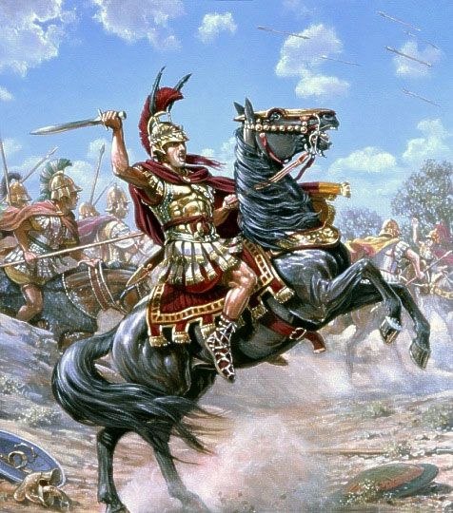

Slide 30

Aleksandr mil. av. 329–328 yillar qishini Zariaspa (Balx, Baqtra)da o‘tkazadi.
Mil. av. 328 yil bahorda uning huzuriga xorasmiylar podshosi Farasman 1500 jangchisi bilan kelib o‘zaro ittifoq tuzishni taklif etadi.

Slide 31
Мил.авв. 328 йилнинг баҳоридан юнон-македонларга қарши кураш яна авж олди. Маҳаллий аҳоли йирик шаҳарлар, қалъалар, тоғли ҳудудларда курашни давом эттирдилар. Аҳвол жиддийлашганидан хавотирга тушган Александр 30 минг қўшинини 5 гуруҳга бўлиб, бу гуруҳларга ишончли саркардалар – Гефестион, Птолемей Лаг, Пердикка, Кен ва Артабозларни бошлиқ этиб тайинлади.

Slide 32


Slide 33
Ikki yillik samarasiz va omadsiz harakatlardan keyin u o`z taktikasini o`zgartiradi. Ayni xususda Kursiy Ruf shunday yozadi: "Iskandar o`ziga bo`ysinishga qarshilik ko`rsatganlarga turli shahar va yerlarni tortiq etdi". Shu usul bilan Iskandar Zulqarnayn mahalliy zodagonlarni o`ziga qaratishga muvaffaq bo`ldi va ularning ko`magida baqtriya va so`g`diylardan tarkib topgan harbiy kontingent tuzdi.

Slide 34
328 yilning kuzida Iskandar bilan Spitamen o`rtasida hal qiluvchi jang bo`ldi. Spitamen bu jangni boy beradi. Tarixiy ma'lumotlarga ko`ra, jangni boy bergan Spitamen o`z ittifoqchilari tomonidan qatl etilgan.

Slide 35
Александр Македонский маҳаллий аҳолини куч билан енгиш ниҳоятда оғир эканлигини англаб етганидан сўнг турли йўллар билан уларга яқинлашишга қарор қилди. Маҳаллий халқ вакилларига нисбатан сиѐсатини тубдан ўзгартирди. Хусусан, зардуштий қоҳинларига бирмунча эркинликлар бериб ўзи ҳам бу динни қабул қилди. Қўзғолон бошлиқлари Оксиарт, Сисимитр, Хориен кабиларни авф этиб, мол-мулкларини қайтариб берди.
Ҳатто, қўзғолонга қатнашганларга мукофотлар тарқата бошлади. Маҳаллий аҳоли билан қариндошлик муносабатларини ўрнатиб Оксиартнинг қизи гўзал Роксанага (Роҳшанак) уйланди. Натижада маҳаллий зодагонларнинг деярли барчаси Александр ҳокимиятини тан олиб унинг хизматига ўтиб кетдилар.
Мил.авв. 327 йилнинг охирида Суғдиѐнадаги қўзғолоннинг сўнгги ўчоқлари ҳам бостирилди.

Slide 36
Hisor tog`laridagi Xoriyon va Oksariat qal'alarini o`ziga bo`ysindirgan Iskandar Oksariatning qizi Raxsxonaga (Roksana, Ravshanak) uylanadi va shu tariqa mahalliy elitaga qarindosh bo`ladi. Iskandar o`z tomoniga o`tgan so`g`diylardan birini ( ayrim ma'lumotlarga ko`ra uning ismi Oropiy bo`lgan) So`g`d podshosi etib tayinlaydi. Shu tariqa uning O`rta Osiyo ustidan hukmronligi o`rnatiladi. 327 yilning yozida esa u Hindikush tog`i orqali Hindiston sari yurishini boshlaydi.

Slide 37
Ўрта Осиѐда истило этилган вилоятлар ва шаҳарларни бошқариш учун юнон-македон саркардалари билан бирга маҳаллий ҳокимлар ҳам жалб этилган. Ёзма манбаларнинг маълумот беришича, Александр даврида маҳаллий аҳоли вакилларидан Фратафарн-Гирканияда, Артабоз-Бақтрияда, Оксиарт ва Хориен-Суғдиѐна вилоятларига ҳокимлик қилганлар. Мил.авв. 325 йилда Оксиарт қўл остига Паропамис-Ҳиндиқуш вилояти топширилади.
Мил.авв. 325-324 йилларда македонлар яроқ-аслаҳалари билан қуролланган маҳаллий аҳоли қўшинлари юнон-македон армияси сафига жалб этилади. Александр маҳаллий ҳокимият вакилларига нисбатан мақсадли сиѐсат олиб борган. Мил. авв 324 йилда Суза шаҳрида ўн мингта юнон-македон аскарлари маҳаллий аѐлларга уйланадилар. Александрнинг ўзи ва саркарда Гефестион Доро III нинг қизларини ҳамда саркарда Салавка Спитаманнинг қизи Апамани хотинликка оладилар.

Slide 38
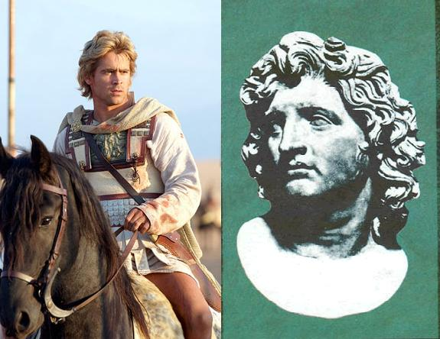

Slide 39
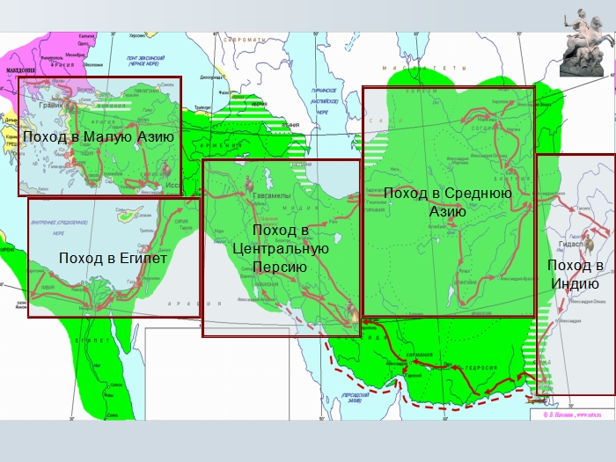

Slide 40
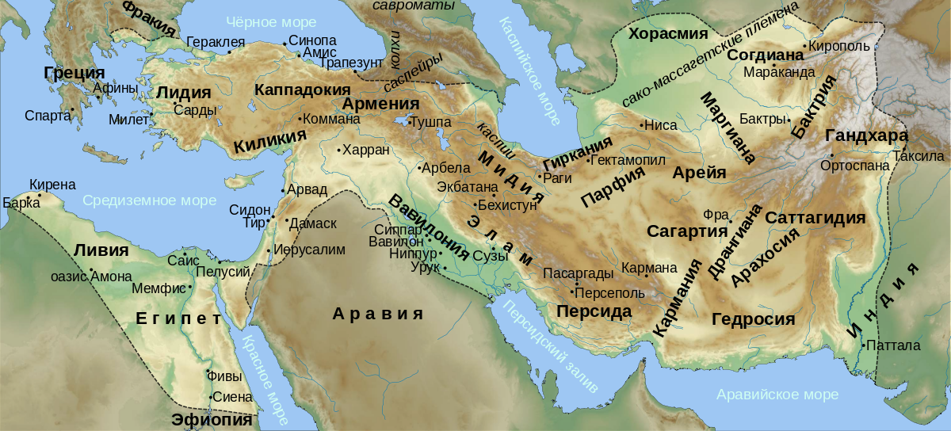

Slide 42
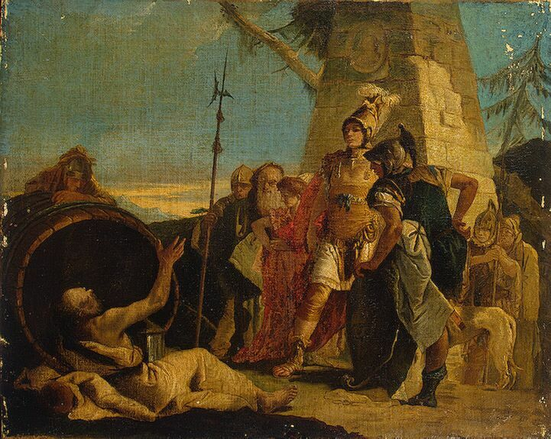

Slide 43
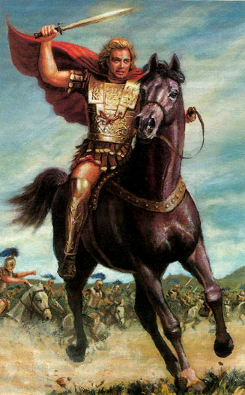
E'tiboringiz uchun raxmat

